Slide 1
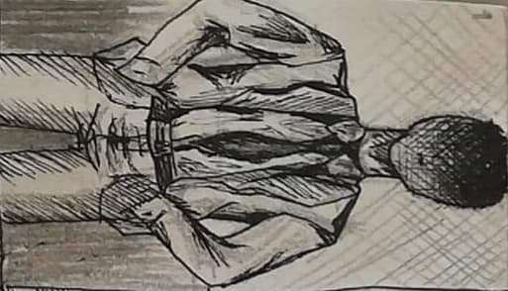

Slide 9
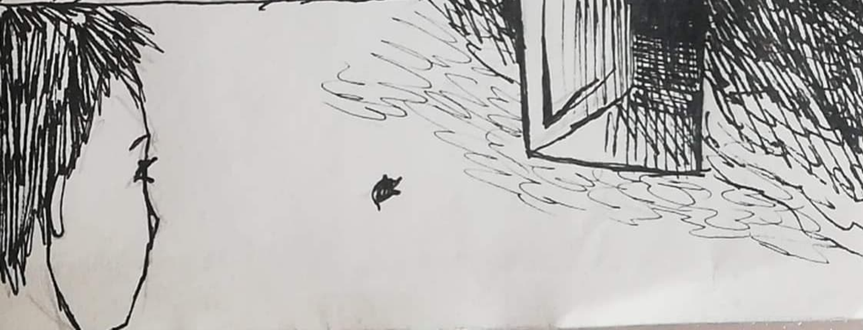

Slide 10
Koniec
Szkoła sp. 1 Kórnik
Autorzy: -rysunek Agnieszka Szekiełda -recytacja Agata Tomczak
-montaż Jakub Madejczyk

